Slide 1

.
SDD(System Design Document)

Slide 2
Individuare i Design Goal
Performance:
Tempi di risposta: Il Sistema deve garantire brevi tempi di risposta
Alto throughput: Il sistema deve gestire una media di 200 utenti
Dati Persistenti: Memorizzazione su DB per rendere più velocemente reperibile i dati
Affidabilità:
Sicurezza:Grazie all’uso di username e password riusciremo a garantire accessi sicuri.
Disponibilità: Sistema sempre fruibile
Robustezza: Sono previsti messaggi di errori in caso di input sbagliati da parte dell’utente

Slide 3
Individuare i Design Goal
Costo:
Saranno valutati i costi di sviluppo,manutenzione ecc.
Usabilià:
Il Sistema deve essere User-Friendly

Slide 4
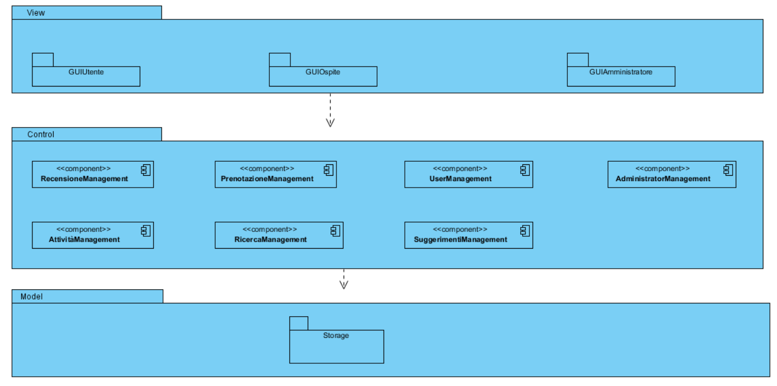
Architettura del sistema
Il Sistema utilizzerà una architettura MVC:
Model: Parte di Sistema che interagisce col DataBase
View: Parte del Sistema che interagisce con l’utente raccogliendo i suoi input
Control: Elabora gli input dell’utente e fornire dei risultati

Slide 5
Decomposizione in sottosistemi
Gestione Account.
Gestione Autenticazione
Gestione Prenotazioni.
Gestione Recensioni.
Gestione Visualizzazioni.
Gestione Lista preferiti.
Gestione Attività.
Gestione Segnalazioni.
Gestione dell’amministratore.

Slide 6
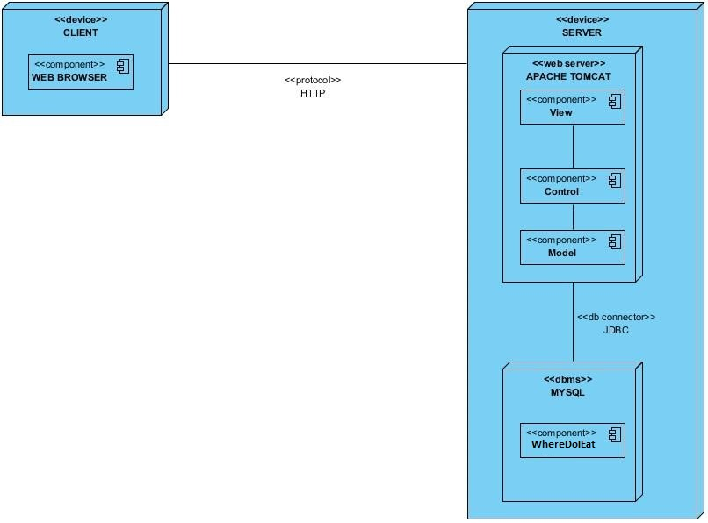
Mapping Hardware/Software

Slide 7
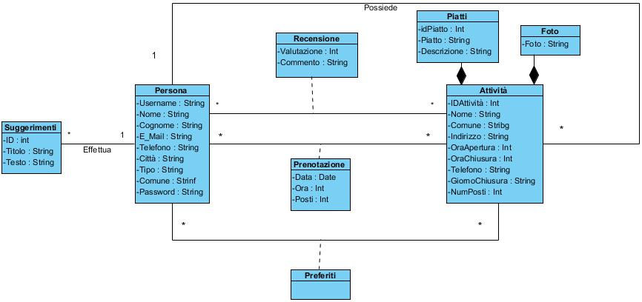
Gestione Persistenza
Il sistema WhereDoIEat utilizzerà un DBMS capace di effettuare le operazioni principali tra cui inserimento, rimozione e visualizzazione dei dati immagazzinate nel sistema. Per questo abbiamo scelto MySQL, che soddisfa tutti i nostri requisiti.

Slide 8
Gestione Accessi
Essendo WhereDoIEat un sistema con differenti tipi di utenza, essi possono accedere a diverse funzionalità, a seconda di quale oggetto hanno intenzione di interagire.
Per documentare i diritti d’accesso per ogni attore quindi, abbiamo rappresentato,con una matrice che suddivide la tipologia di attore per colonna, e la tipologia di oggetto a cui si accede per riga, per ogni combinazione (Attore, Oggetto) è presente l’insieme delle operazioni disponibili.

Slide 9
Boundary Condition
Start-up: Per il primo start-up del sistema è necessario l'avvio di un web server che fornisca il servizio di un Database MySQL per la gestione dei dati persistenti e l’interpretazione ed esecuzione del codice lato server.
Start-up(a seguito di un fallimento): Il sistema può subire guasti dovuti al sovraccarico del database con successivo fallimento. Per ovviare al problema, periodicamente è previsto un salvataggio dei dati sotto forma di codice SQL. All’avvio a seguito di tale fallimento, oltre alle normali procedure previste per lo start-up, l’ultimo codice SQL memorizzato sarà eseguito per la rigenerazione del database.
Terminazione: Al momento della chiusura dell’applicativo si ha la terminazione del sistema con un regolare Logout dal sistema. Viene assicurata la consistenza dei dati, annullando eventuali operazione che erano in esecuzione.
Fallimento: Guasti dovuti al sovraccarico del database , un'interruzione inaspettata dell'alimentazione,crash inaspettato

